Slide 1
ЧТО ЗНАЧИТ БЫТЬ ФИНАНСОВО ГРАМОТНЫМ?
Notes:
Целевая аудитория: 9-11 классы
Цели выступления: а) сформировать правильное представление о финансовом рынке; б) адекватно представить профессию финансиста
Не нужно: а) обучать терминам и определениям; б) читать лекцию. Так не удержать внимание детей.
Нужно: а) объяснять суть понятий, формировать правильное представление о финансовой грамотности; б) обеспечить больше интерактива, предоставляя возможность детям самим рассуждать.
Данная презентация - это примерная схема изложения материала. Каждый выступающий может самостоятельно выстраивать свою презентацию, используя по своему усмотрению слайды из данной презентации и добавляя собственные.

Slide 2
Структура презентации
Учет собственных доходов и расходов
(личный финансовый план)
Основные финансовые инструменты и услуги
Риски, опасности и ошибки на финансовом рынке
Защита прав потребителей финансовых услуг
Notes:
Презентация состоит из 4-х частей, из которых 2-я – самая сложная, поэтому рекомендуем лектору «разбавить» ее историями из своего опыта.
Вступление: Ваши родители в свое время сказали вам, что в школу вы будете ходить, чтобы учиться грамоте. На русском языке вас учат грамотно писать, на математике – грамотно считать, на уроке информатики вас учат компьютерной грамоте. Как вы думаете, почему сегодня я пришел (пришла) к вам поговорить о финансовой грамотности? (Интерактив с учащимися - школьники сами должны дать варианты ответов). Задумывались ли вы когда-нибудь, какая грамотность вам необходима при управлении деньгами? Я пришел (пришла) рассказать, как нужно выстраивать грамотное обращение с собственными финансами, потому что незнание некоторых простых правил может наделать в жизни бед не меньше, чем игра со спичками или переход улицы на красный свет.
Как вы думаете, какими качествами должен обладать финансово грамотный человек?

Slide 3
Образ финансово грамотного человека
Ведет учет собственных доходов и расходов
Тратит меньше, чем зарабатывает
(формирует сбережения)
Ориентируется в мире финансов
(знает, где найти и как использовать нужную информацию)
Осуществляет рациональный выбор финансовых услуг
Имеет подушку безопасности
(на случай непредвиденных обстоятельств/нако-пления на пенсию)
Знает, как защищены права потребителя финансовых услуг (куда обратиться)
Notes:
Образ идеального финансово грамотного человека состоит из следующих параметров:
1. Ведет учет собственных доходов и расходов – вы должны регулярно вести учет, какой доход вы получили, на что потратили денежные средства и задумываться о том, как сделать так, чтобы ваши доходы были хотя бы равны, а в идеальном случае - превышали расходы.
2. Тратит меньше, чем зарабатывает - у финансово грамотного человека нет 10 кредитов в различных кредитных организациях, он умеет жить на те денежные средства, которые он сам зарабатывает, а также сберегать свободные денежные средства.
3. Ориентируется в мире финансов (знает, где найти нужную информацию) – вы не можете знать все на финансовом рынке, это просто невозможно из-за огромных потоков информации, которая постоянно обновляется. Но вы должны четко представлять, где взять нужную информацию, определить для себя ряд сайтов (источников), которым вы доверяете, а затем использовать полученную информацию с максимальной выгодой для себя.
4. Осуществляет рациональный выбор финансовых услуг - помните, нельзя вкладывать все свои денежные средства только в один финансовый инструмент. Застрахованы в нашей стране только вклады в банках до 1 400 000 рублей. В противном случае вы можете потерять все свои деньги сразу.
5. Имеет собственный резервный фонд – «подушку безопасности» (на случай непредвиденных обстоятельств). Создание резервного фонда - одна из первоочередных задач. Вы можете потерять работу, заболеть и надолго уйти на больничный, а денежные средства из резервного фонда помогут вам жить и оплачивать собственные нужды и обязательные платежи без существенного ущерба качеству жизни.
6. Знает, как защищены права потребителя финансовых услуг – т.е. человек знает, куда нужно обратиться, если его права на финансовом рынке нарушены. (Возможен интерактив – а знаете ли вы, куда нужно обращаться?).
Образ финансово грамотного человека формируется постепенно. Вы сами создаёте его, двигаясь вверх по ступенькам финансовой грамотности.

Slide 4
На что тратят деньги ваши родители?*
*Федеральная служба государственной статистики
Notes:
Первое, что должен уметь финансово грамотный человек - управлять собственными доходами и расходами. Давайте посмотрим, на что тратят деньги ваши родители (разбор схемы). Основные затраты – товары, услуги и обязательные платежи и взносы.
На слайде представлены расходы ваших родителей. А на что тратите свои карманные деньги вы? Хватает ли вам на всё, чего вы хотите?
3. Помните: у каждого человека много желаний и потребностей, очень мало кому из людей хватает денег на все «хотелки». Поэтому нужно определять приоритеты и планировать расходы.
Как вы думаете, каким образом это можно сделать? (интерактив).

Slide 5
3 шага к мечте или реализация личного финансового плана
ЛИЧНЫЙ ФИНАНСОВЫЙ ПЛАН - то, с чего должно начинаться принятие любого финансового решения.
Шаг 1. Оценить текущее финансовое положение
Шаг 2. Сформулировать собственную цель/мечту
Шаг 3. Составить график поступления и расходования денежных средств
Notes:
Личный финансовый план – это индивидуально составленный для конкретного человека (конкретной семьи) план действий, способствующий достижению поставленных финансовых целей, а также формированию эффективного обращения собственных денежных средств. Ведут ли ваши родители личный финансовый план? А вы задумывались о том, чтобы записывать, сколько вам дают и сколько вы тратите? (интерактив).
Основными задачами финансового планирования являются:
1. Проанализировать текущее финансовое положение: какими денежными средствами вы располагаете.
2. Определиться с желаниями, приоритетами и собственными стремлениями.
3. Составить график поступления и расходования денежных средств, проанализировать собственные расходы (возможно есть «лишние»).

Slide 6
Финансовая цель-мечта
Финансовая цель – конечный результат, которого мы хотим добиться, выраженный в деньгах.
Мечта – сформированный в воображении образ чего-то очень важного, желанного и ценного, однако недоступного в данный конкретный момент.
Образование
детей
Квартира
Машина
Скутер
Ноутбук
Телефон/
Планшет
Накопить или взять кредит/ипотеку?
Кукла
(машинка)
Notes:
После того, как мы поняли, какими денежными средствами располагаем, необходимо сформулировать цель.
Что же такое цель? Какие цели есть у вас? Чего вы хотите? (интерактив).
В зависимости от возраста, семейного и социального положения у каждого человека разные цели. В детстве мы мечтаем о кукле (машинке), в более старшем возрасте мы хотим телефон. Мы с вами видим, что постепенно наши мечты становятся все глобальнее.
Как вы думаете, что нужно сделать, чтобы приобрести столь дорогостоящие вещи, как машина и квартира? (интерактив).
Если мы будем копить, то как нам контролировать собственные накопления?

Slide 7
Личный финансовый план
 | Сентябрь | Октябрь | Ноябрь | Декабрь | Январь | Февраль | Март | Апрель | Май | Итого
Доходы
Деньги на карманные расходы | 2000 | 2000 | 2000 | 2000 | 2000 | 2000 | 2000 | 2000 | 2000 | 18000
Подарки | 0 | 0 | 0 | 0 | 2000 | 0 | 5000 | 0 | 0 | 7000
Итого |  |  |  |  |  |  |  |  |  | 25000
Расходы
«Желания» | 1000 | 1000 | 1000 | 1000 | 2000 | 1000 | 1000 | 1000 | 1000 | 10000
Баланс
Накопления | 1000 | 2000 | 3000 | 4000 | 6000 | 7000 | 13000 | 14000 | 15000 | 15000
Карманные деньги:
100 — в день
500 — в неделю
2000 — в месяц
Накопления:
50 — в день
250 — в неделю
1000 — в месяц
Notes:
Давайте рассмотрим простой пример личного финансового плана.
Задумывались ли вы когда-нибудь, что было бы если вы тратили не всю сумму своих карманных денег, а только часть, а остаток откладывали – копили? Представьте, если каждый день вы получаете 100 рублей (сумма может быть разной, в зависимости от уровня школьников). Поставьте себе предел – могу потратить 50 рублей, а оставшиеся 50 – отложить. Учебная неделя в большинстве школ составляет 5 дней – соответственно вы накопили 250 рублей. В среднем в месяце не меньше 4 недель, значит у вас уже 1000 рублей. А учебный год состоит из 9 месяцев, и к концу мая у вас будет на руках 9 000 рублей. Достаточная сумма для покупки, например, электронной книги (в зависимости от уровня школы предметы могут меняться).
А ведь может быть и больше, например, если вы получаете какие-либо подарки. Сложив те суммы, которые мы с вами видим в таблице, мы получаем 15 000 свободных денег, которые можем потратить на свою мечту или продолжить копить. И при этом мы не выпрашиваем у родителей купить нам какую-либо вещь, а в пределах наших накоплений можем позволить ее себе купить.
Итак, если покупать нам ничего не нужно, то что же нам делать с оставшимися деньгами – держать их под подушкой? (интерактив).
Помимо покупки нужной вещи, мы также можем заставить деньги немного поработать.

Slide 8
Выбор модели поведения
Чувствуете в себе «дух» предпринимательства, понимаете, что можете заставить свои деньги работать на вас с помощью создания собственного бизнеса – инвестируйте в свое дело
Понимаете, что быть предпринимателем - это не ваше? Тогда соблюдайте следующую модель поведения
ДИСЦИПЛИНА
КОНТРОЛЬ
РИСКОВ
РАССТАНОВКА ПРИОРИТЕТОВ
Самоорганизация, борьба с соблазном потратить накопленное
Распределение «подушки безопасности»
Распределять потребности по приоритетам
Финансовая
грамотность
Notes:
Неофициальная статистика утверждает, что примерно 2% людей склонны к предпринимательской деятельности. Если вы из этого числа, если чувствуете, что сможете вести свое дело – рискуйте! А если нет? Тогда соблюдайте три основных правила, на которых и базируется финансовая грамотность:
Дисциплина – необходимо понимать, что если вы копите на какую-либо финансовую цель, то денежные средства тратить до достижения цели нельзя (даже если есть острая необходимость взять часть или всю сумму и потратить, то потом нужно вернуть взятые деньги в том же размере или больше). Если вы понимаете, что не можете удержаться от соблазна потратить деньги, то выбирайте наиболее эффективный способ хранения (банковский счет или НПФ), чтобы деньги было «сложно» просто так взять, а необходимо было совершить целый ряд действий.
Распределять потребности по приоритетам. Необходимо определиться, что для вас важно на каждом этапе жизни. Если вы живете с родителями, а хотите жить отдельно, то целью становится квартира (копить или взять ипотеку). Если у вас сломался автомобиль, а он крайне необходим, то нужно накопить либо на ремонт автомобиля, либо на покупку нового. Все и сразу не бывает. Нужно грамотно выстроить стратегию приобретения необходимых вещей. Не берите второй или третий кредит, если вам еще долго оплачивать первый!
Распределение «подушки безопасности»: нельзя хранить деньги в одном месте/активе – это слишком рискованно (возможен отзыв лицензии, мошенничество, резкое изменение рыночной конъюнктуры и т.д.).
Если вам удалось сбалансировать свой бюджет, т.е. добиться того, чтобы доходы стабильно превышали расходы, то можно задуматься о накоплении и преумножении своих денежных средств. Для этого нужно уметь пользоваться финансовыми инструментами и услугами.

Slide 9
Финансовые инструменты и финансовые услуги - знать, использовать, остерегаться мошенников!
ДОХОДЫ > РАСХОДЫ = СОЗДАНИЕ РЕЗЕРВНОГО ФОНДА
Для сбережения денежных средств – Банк (депозит)
Для снижения рисков утраты здоровья и порчи имущества – Страховая компания
Для приумножения пенсии – НПФ, Страховая компания
Для получения дополнительного инвестиционного дохода – Инвестиционная и управляющая компании (рынок ценных бумаг)
Получить адреналин, но потерять деньги – казино, финансовая пирамида, Форекс
Для получения кредита (займа) – Банк, МФО
ИНВЕСТИРОВАНИЕ – позволяет получить дополнительный ДОХОД
Финансовая грамотность при использовании финансовых инструментов и услуг позволит вам не потерять средства и приумножить их
Notes:
Давайте вкратце посмотрим, что нам предлагает финансовый рынок (возможен интерактив!)
1. Для сбережения денежных средств – Банк (депозит) – несете собственные средства и банк начисляет вам проценты. Риск минимальный – вклады застрахованы (до 1 400 000 - 31.12.2015).
2. Для снижения рисков утраты здоровья и порчи имущества – Страховая компания (ДМС) – страхование это особый вид финансовых услуг, благодаря которым возможно защитить себя, свое имущество и интересы от различных случайно происходящих событий, которые зачастую приводят к серьезным материальным потерям (ДТП, тяжелое заболевание, пожар, наводнение, затопление и т.д.).
3. Для приумножения пенсии – Негосударственный пенсионный фонд, Страховая компания (пенсионное страхование жизни) – если вы не хотите получать минимальную пенсию от государства, то можете сами позаботиться об этом.
4. Для получения дополнительного инвестиционного дохода – Инвестиционная и управляющая компании (рынок ценных бумаг) – в данном секторе необходимо быть аккуратными и осторожными, так как если соглашаться на все предложения, то денежные средства можно не приумножить, а потерять.
5. Получить адреналин, но потерять деньги – казино, финансовая пирамида, Форекс.
Казино – это игровое заведение, в котором с использованием игорного оборудования осуществляется проведение азартных игр на деньги.
Финансовая пирамида – доход участникам выплачивается только за счет привлечения вкладов последующих участников. Как правило неизвестно, когда организаторы скроются с деньгами вкладчиков без погашения обязательств перед участниками финансовой пирамиды.
Форекс – рынок торговли валютой по свободным ценам через коммерческие банки или специализированные центры торговли. С 01.10.2015 данный рынок будет регулироваться Банком России в соответствии с изменениями, внесенными в № 39 – ФЗ «О рынке ценных бумаг».
В 1984 году английский любитель азартных игр Эдвард Ходсон поставил 55 пенсов на победу лошади, шансы которой были ничтожно малы и оценивались как 3 956 748 к 1. Неожиданно для всех, именно эта лошадь победила. Выигрыш составил более 2 миллионов фунтов. Но миллионером Ходсону стать не удалось: в данной конторе действовал лимит на выигрыш – не более 3 000 фунтов. Читать то, что написано мелким шрифтом – полезно!

Slide 10
Сберегать, приумножать, взять в долг
К основным услугам микрофинансовых организаций относятся:
К основным банковским услугам относятся:
Прием денег на депозиты
Выдача кредитов (потребительские кредиты, ипотечное кредитование)
Расчетные операции (оплата услуг, банковские карты, система банк-клиент)
Выдача займов (потребительские займы, займы «до зарплаты», предпринима-тельские займы)
Инвестиции в МФО (не застрахованы в государственной системе страхования вкладов)
Notes:
Рассмотрим подробнее некоторые финансовые инструменты, которые мы можем использовать.
Банк – коммерческое учреждение, к основным операциям которого относятся: прием денег на депозиты; выдача кредитов (потребительские кредиты, ипотечное кредитование); расчетные операции (банковские карты, система банк-клиент) – оплата банковской картой без снятия наличных денежных средств.
Микрофинансовая организация (МФО) – коммерческая или некоммерческая организация, не являющаяся банком и выдающая займы. Отличие от банка: Простота – оформление займа менее формализованно, чем в банке; Быстрота оформления займа; Доступность – МФО часто работают там, где нет банковских филиалов; Но для заемщика – высокие проценты по займу; А для инвестора – сохранность средств не гарантируется государством.
А знаете ли вы, что слово «банк» происходит от итальянского слова banco (в переводе с итальянского – скамья, стол, лавка) в XV-XVI вв. в Венецианской республике называли скамейки, на которых менялы и ростовщики раскладывали монеты и деловые бумаги. Если ростовщик разорялся и не мог выплатить деньги по своим платежным обязательствам, то эту скамейку ломали об его же голову. От итальянского banco rotto («сломанная скамья») происходит современное слово «банкрот».

Slide 11
Застраховать риски и увеличить накопительную часть пенсии
В современной жизни принято
Страховать:
Копить на пенсию:
Жизнь и здоровье
Ответственность владельцев транспортных средств (ОСАГО)
Имущество (квартира, автомобиль, дача)
Пенсия - частично от государства
Доход от сдачи жилья в аренду (жить на даче) – достойная прибавка к пенсии
Пенсия - частично из тех средств, которые откладывал на пенсию себе сам в течение всей жизни
Notes:
Продолжаем изучать инструменты финансового рынка. Страхование делится на добровольное и обязательное. В основном, на данный момент принято страховать имущество – это добровольное страхование, например квартиру от пожара, тогда в случае возгорания страховая компания возместит убытки. Жизнь и здоровье: здоровье всех нас застраховано государством, все мы имеем полис обязательного медицинского страхования. А также мы можем дополнительно добровольно застраховать свое здоровье или даже жизнь.
Одним из самых известных видов обязательного страхования на сегодняшний день является страхование гражданской ответственности владельцев транспортных средств, поэтому мы покупаем полис ОСАГО.
А знаете ли вы, что самыми самым ярким примером выполнения страховой организацией своих функций являются страховые выплаты владельцам судна «Титаник» и его пассажирам, которые были застрахованы в более чем 100 компаниях. При этом самые значительные затраты понесли британская страховая компания Ллойдс и немецкая Allianz. Выплаты родственникам погибших и пострадавшим происходили на протяжении более чем 90 лет.
При достижении пенсионного возраста гражданин имеет право НЕ РАБОТАТЬ и получать ПЕНСИЮ, а также иметь дополнительный доход.
Помните! Для приумножения пенсии лучше использовать Негосударственные пенсионные фонды, так как из них невозможно быстро забрать деньги, в отличие от вклада в банке, который вы можете в любой момент закрыть и потратить средства.
А знаете ли вы, что первые пенсии были введены Петром I. В то время была принято «благодарить» за заслуги шубами, поместьями, но не деньгами. А в указе Петра I «О пенсионе бывшим военным» было отмечено: «Установить пожизненное содержание, чтобы не очернили честь мундира». Пенсию могли получать только офицеры. А крепостные рекруты, которые служили в то время по 25 лет, просто отправлялись в родные деревни.

Slide 12
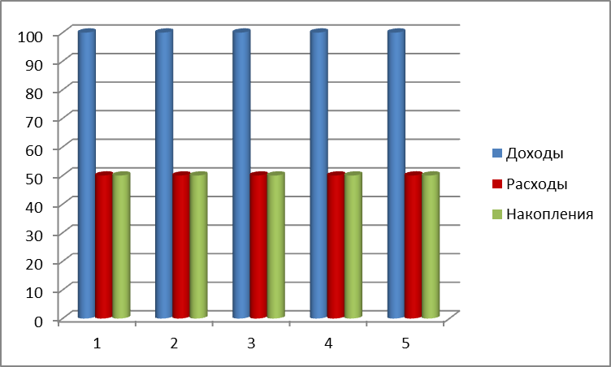
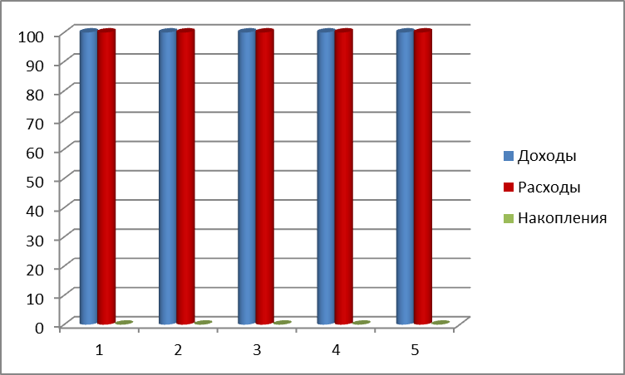
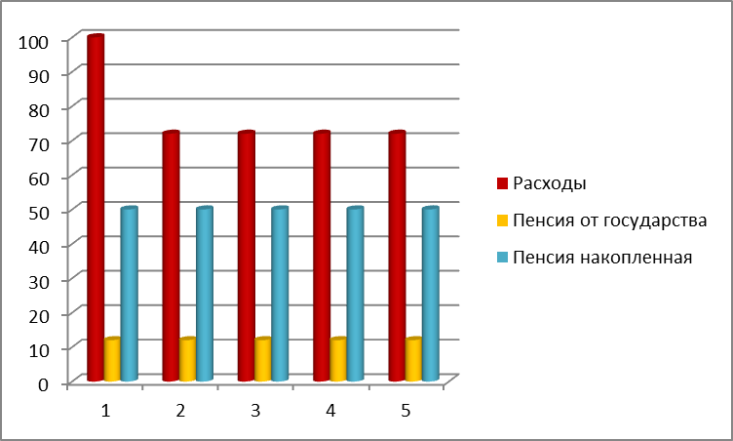
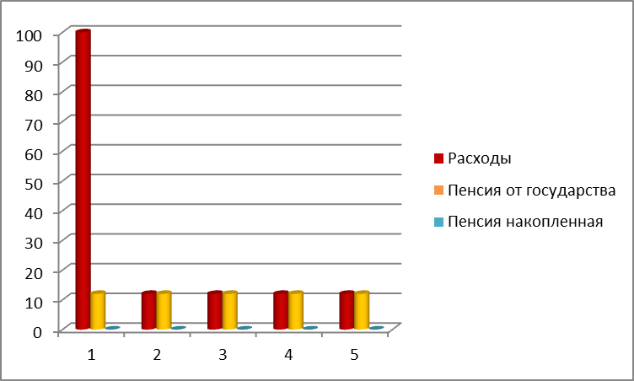
«Ты все пела? Это дело: так поди же, попляши!» (И.А. Крылов)
«Муравей»
«Стрекоза»
Жизнь
до пенсии
Жизнь
на пенсии
Notes:
Пенсия бывает государственная, которую государство гарантирует всем гражданам при достижении определенного возраста, а также вы самостоятельно можете повлиять на размер своей собственной пенсии – накопить.
Вспомните известную басню Ивана Андреевича Крылова «Стрекоза и Муравей». Давайте посмотрим, что могло бы получиться, если бы герои вышли на пенсию. Мы видим, что при одинаковых доходах расходы Муравья составляют около 50 % общего заработка, а у Стрекозы – ровно 100 % (сколько получила – столько и потратила). На пенсии расходы Стрекозы и Муравья сократились. Но Муравей копил, поэтому к государственной пенсии он получает еще и накопленную, а Стрекоза вынуждена «плясать».

Slide 13
Разнообразие мира финансовых услуг: получение дополнительного инвестиционного дохода
АКЦИОНЕРНОЕ
ОБЩЕСТВО
ИНВЕСТОР
ДИВИДЕНДЫ
Ценные бумаги
(акции, облигации)
Ценные бумаги
(акции, облигации)
БРОКЕР
БИРЖА
Notes:
Перейдем к более интересному, но в тоже время рискованному сегменту – рынку ценных бумаг. От инвестиций на рынке ценных бумаг мы можем получать дополнительный доход. Например, покупая акции можно получить дивиденды. Покупая облигации – вы кредитуете организацию под определенный процент, который для вас является доходом. Но, помните о рисках, например, акции могут упасть в цене и вы можете потерять часть ваших средств. Инвестируя на рынке ценных бумаг, необходимо уметь очень скрупулёзно работать с источниками информации, уметь ее анализировать и принимать решения.

Slide 14
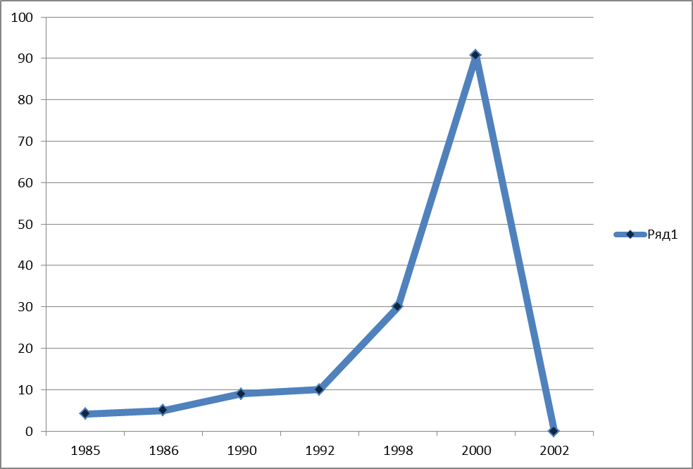
Инвестировал? Не спи!
Enron – американская энергетическая компания, образовавшаяся в 1985 году.
На протяжении 6 лет получала титул «Самая передовая компания».
В 2000 году акции Enron достигают рекордной цены в 90,75 $.
В том же 2000 году Enron становится пятой компанией в США по размеру оборота (годовой оборот $ 138 млрд.).
Курс акций Enron
!!! 2001 год. 20 декабря компания подает заявление о собственном банкротстве.
2002 год. Совет директоров подает в отставку, акции компании полностью обесцениваются.
Помните! Свои инвестиции необходимо регулярно контролировать.
Notes:
В 2001 году SEC (комиссия по ценным бумагам США) начала расследование в отношении компании, в течение которого произошло самоубийство одного из руководителей компании. Результатом расследования являются обвинительные заключения – фальсификация отчетности, вводившая в заблуждение инвесторов. Компания-аудитор была обвинена правительством США в ряде нарушений законодательства и также потерпела крах. 20 декабря компания Enron подает заявление о собственном банкротстве.
Совет директоров подает в отставку, акции компании полностью обесценились, по делу компании предъявлены уголовные обвинения, большие финансовые потери тысяч сотрудников и акционеров Enron.
Помните: нельзя инвестировать и расслабиться! Свои инвестиции необходимо регулярно контролировать.

Slide 15
Риски и опасности в мире финансов:
НЕЛЬЗЯ передавать деньги в организации, которые не обладают соответствующими лицензиями на осуществление деятельности на финансовом рынке, а также давать деньги в долг друзьям без расписки (потеряешь и деньги, и друга!). Поручительство = Ответственность.
НЕЛЬЗЯ поддаваться на предложения о вложении денег в «суперприбыльные» проекты, тем более, если не понимаешь, как это работает.
НЕЛЬЗЯ передавать кому-либо свой паспорт, так как мошенники могут воспользоваться вашими данными при оформлении кредитов или совершении сомнительных сделок или операций.
НЕЛЬЗЯ использовать банковскую карту в «подозрительных» банкоматах в малолюдных местах.
Notes:
Необходимо помнить, как и в каждой сфере нашей жизни, существуют правила, которые нельзя нарушать.
НЕЛЬЗЯ передавать деньги в организации, которые не обладают соответствующими лицензиями на осуществление деятельности на финансовом рынке, а также давать деньги в долг друзьям без расписки (потеряешь и деньги, и друга!). Поручительство = Ответственность. Прежде чем взяться за поручительство, подумайте, что на вас ляжет такая же ответственность, как и на заемщика, в случае, если он откажется платить или произойдет негативное событие.
НЕЛЬЗЯ передавать кому-либо свой паспорт, так как мошенники могут воспользоваться вашими данными при оформлении кредитов или совершении сомнительных сделок или операций.
НЕЛЬЗЯ поддаваться на предложения о вложении денег в «суперприбыльные» проекты, тем более, если не понимаешь, как это работает.
НЕЛЬЗЯ использовать банковскую карту в «подозрительных» банкоматах в малолюдных местах.

Slide 16
Как избежать ошибок в мире финансов:
1 шаг: необходимо вести контроль за расходами и доходами вашего личного/семейного бюджета.
3 шаг: обязательно составляйте письменные договоры, в которых обозначайте все существенные условия сделки, не передавайте собственные средства на «доверии».
2 шаг: думать ТРИ ДНЯ при принятии инвестиционного решения:
1 день – Идея.
2 день – Сбор информации.
3 день – Принятие решения.
4 шаг: обязательно изучайте ДОПОЛНИТЕЛЬНУЮ информацию об организации, привлекающей средства, ее владельцах, результатах предыдущей деятельности.
Notes:
А как же нам избежать этих ошибок? Все просто, нужно двигаться пошагово.
1 шаг.
2 шаг.
3 шаг.
4 шаг. Где же взять данную информацию?

Slide 17
Источники информации
Используйте официальный сайт Банка России: www.cbr.ru
Читайте, слушайте, анализируйте экономические новости
Следите за изменениями законодательства
Сравнивайте финансовые продукты и услуги на основании информации с сайтов поставщиков услуг

Slide 18
Примеры нарушения ваших прав в мире финансов
Страховая компания отказывается оформлять полис ОСАГО
Нарушены ваши права как акционера
На ваше имя взяли займ в МФО, а вы не знали об этом
Компания скрыла аннулирование лицензии и заключила с вами договор
Страховая компания навязывает вам покупку дополнительных услуг при продаже обязательного полиса
Notes:
Итак, вы знаете основы финансового рынка и умеете искать информацию. Но вы можете столкнуться с попытками нарушения ваших прав или обманом. Что делать в таком случае? (интерактив)

Slide 19
Защита ваших прав в мире финансов
Если ваши права нарушены, сообщайте в
Службу по защите прав потребителей финансовых услуг и миноритарных акционеров Центрального банка Российской Федерации
и в правоохранительные органы!!!
E-mail: fps@cbr.ru
Официальный сайт Банка России: www.cbr.ru
Задать вопрос можно по телефону контактного центра Банка России: 8-800-250-40-72 (для бесплатных звонков по России)
Notes:
Обращайтесь в Службу по защите прав потребителей финансовых услуг и миноритарных акционеров Центрального банка Российской Федерации. Перед вами контактные данные, которые вы можете использовать, если ваши права нарушены или вам предложили совершить подозрительную сделку.

Slide 20
Формула успеха в мире финансов
Быть успешным – значит быть:
Ответственным
Рациональным
Экономным
Отвечайте за свои действия!
Помните: просить скидку – признак бережливости, а не бедности!
Знайте, что вам надо!
Планируйте свою жизнь!
Ведите учет доходов и расходов!
Формируйте ЛИЧНЫЙ ФИНАНСОВЫЙ ПЛАН!
Notes:
Подводя итог нашему разговору, можно сделать вывод: чтобы быть успешным на финансовом рынке нужно быть: Ответственным, Экономным, Рациональным. Отвечайте за свои действия! Помните: просить скидку – признак бережливости, а не бедности! Знайте, что вам надо!
Планируйте свою жизнь!
Ведите учет доходов и расходов!
Формируйте ЛИЧНЫЙ ФИНАНСОВЫЙ ПЛАН!

Slide 21
Заключение
Ведите учет собственных доходов и расходов (личный финансовый план)
2. Изучайте основные финансовые инструменты и услуги
3. Помните о рисках и опасностях финансового рынка, избегайте ошибок
4. Знайте, как защищаются права потребителей финансовых услуг
Notes:
Интерактив с детьми, что они запомнили из проведенного занятия.
Мы с вами поговорили о…
Почему нужно вести личный финансовый план?
Какие существуют финансовые услуги и инструменты?
С какими рисками вы столкнетесь на финансовом рынке?
Как избежать ошибок?
Куда обращаться, если ваши права нарушены?

Slide 22
Пункт приема корреспонденции: Москва, Сандуновский пер., д. 3, стр. 1, телефон +7 495 621-09-61
Почтовый адрес: 107016, Москва, ул. Неглинная, д. 12
Контактный центр: 8 800 250-40-72, +7 495 771-91-00
Факс: +7 495 621-64-65, +7 495 621-62-88
Сайт: www.cbr.ru
Электронная почта: fps@cbr.ru

